Slide 1
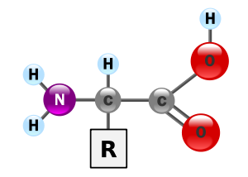
Aminoácidos
Un aminoácido, como su nombre indica, es una molécula orgánica con un grupo amino (-NH₃) y un grupo carboxilo (-COOH; ácido). Los aminoácidos más frecuentes y de mayor interés son aquellos que forman parte de las proteínas. Dos aminoácidos se combinan en una reacción de condensación que libera agua formando un enlace peptídico. Estos dos "residuos" aminoacídicos forman un dipéptido. Si se une un tercer aminoácido se forma un tripéptido y así, sucesivamente, para formar un polipéptido. Esta reacción ocurre de manera natural en los ribosomas, tanto los que están libres en el citosol como los asociados al retículo endoplasmático.

Slide 2
Todos los aminoácidos componentes de las proteínas son alfa-aminoácidos, lo que indica que el grupo amino está unido al carbono alfa, es decir, al carbono contiguo al grupo carboxilo. Por lo tanto, están formados por un carbono alfa unido a un grupo carboxilo, a un grupo amino, a un hidrógeno y a una cadena (habitualmente denominada R) de estructura variable, que determina la identidad y las propiedades de los diferentes aminoácidos; existen cientos de cadenas R por lo que se conocen cientos de aminoácidos diferentes, pero sólo 20 forman parte de las proteínas y tienen codones específicos en el código genético.
La unión de varios aminoácidos da lugar a cadenas llamadas polipéptidos o simplemente péptidos, que se denominan proteínas cuando la cadena polipeptídica supera los 50 aminoácidos o la masa molecular total supera las 5.000 uma.

Slide 3
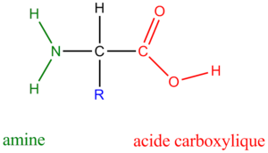
Estructura general de un aminoácido
La estructura general de un aminoácido se establece por la presencia de un carbono central alfa unido a: un grupo carboxilo (rojo en la figura), un grupo amino (verde), un hidrógeno (en negro) y la cadena lateral (azul):

Slide 4
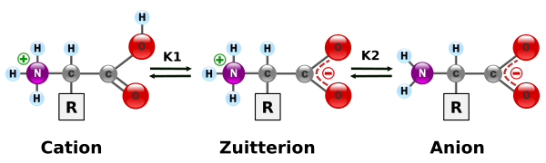
"R" representa la cadena lateral, específica para cada aminoácido. Técnicamente hablando, se los denomina alfa-aminoácidos, debido a que el grupo amino (–NH₂) se encuentra a un átomo de distancia del grupo carboxilo (–COOH). Como dichos grupos funcionales poseen H en sus estructuras químicas, son grupos susceptibles a los cambios de pH; por eso, al pH de la célula prácticamente ningún aminoácido se encuentra de esa forma, sino que se encuentra ionizado.

Slide 5
Los aminoácidos a pH bajo (ácido) se encuentran mayoritariamente en su forma catiónica (con carga positiva), y a pH alto (básico) se encuentran en su forma aniónica (con carga negativa). Sin embargo, existe un pH especifico para cada aminoácido, donde la carga positiva y la carga negativa son de la misma magnitud y el conjunto de la molécula es eléctricamente neutro. En este estado se dice que el aminoácido se encuentra en su forma de ion dipolar o zwitterión.

